Slide 1
Programação II (Aula 2)
Prof. André Luiz Braga
M.Sc - COPPE/UFRJ
D.Sc – IBM Silicon Valley Lab / COPPE / UFRJ
IBM Certified Sr. IT Architect / Open Group

Slide 2
Programação II Visão Geral do Swing – MVC

Slide 3
Programação II SWING – Hierarquia de Componentes

Slide 4
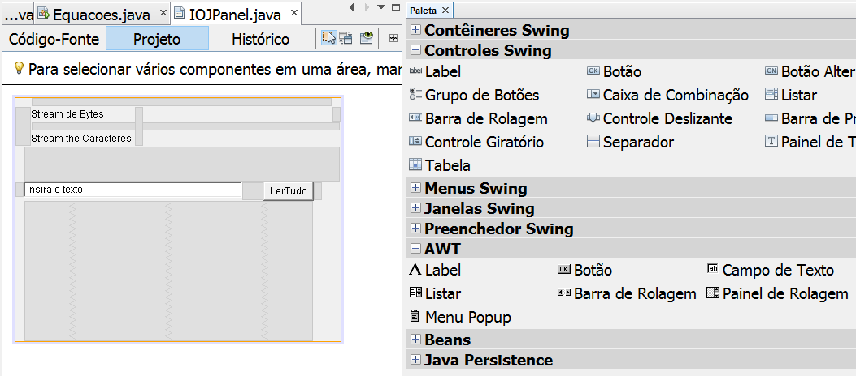
Programação II SWING – Exemplo (NetBeans)

Slide 5
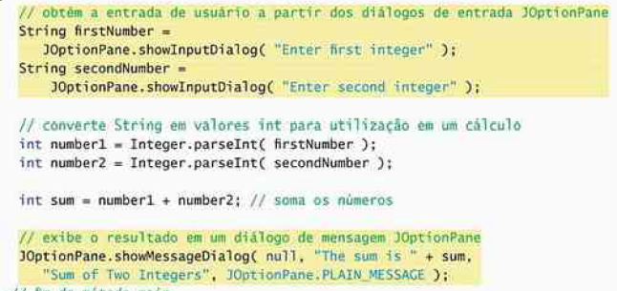
Programação II SWING – GUI Padrão – JOptionPane (Deitel Cap. 14)

Slide 6
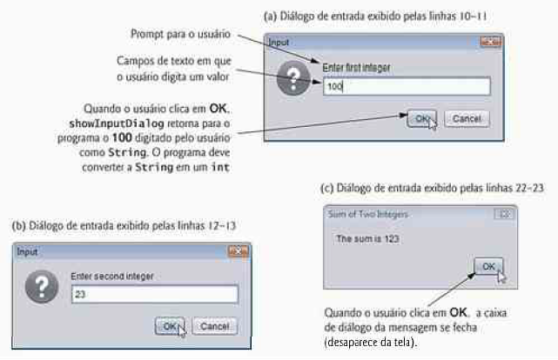
Programação II SWING – GUI Padrão – JOptionPane (Deitel Cap. 14)

Slide 7
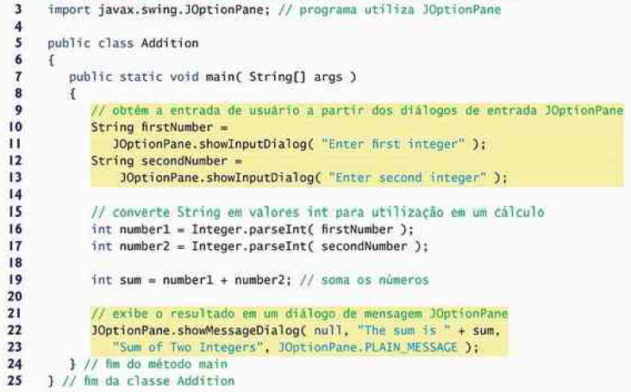
Programação II SWING – GUI Padrão – JOptionPane (Deitel Cap. 14)

Slide 8
Programação II Aula 1 – Exercício em Sala(1)
Criar uma aplicação em JAVA usando o padrão MVC:
Criar uma classe “Pessoa”(Model) contendo o nome e idade de uma pessoa, com seus respectivo construtor e atributos.
Criar uma Classe “ViewPessoa” (View) que vai receber os dados da pessoa e mostrar em uma janela
Criar uma classe “GerenciarPessoa” que vai criar um objeto Pessoa, obter seus dados e depois criar um objeto da classe ViewPessoa e mostrar na tela. A sua classe principal “main” NAO será essa classe. Crie uma classe “Aplicação” para inicializar seu programa

Slide 9
Programação II Aula 1 – Exercício em Sala(2)
Repetir o exercício anterior mas acrescente a leitura dos dados do modelo
Aprimore o exercício anterior para ler continuamente os dados até que o usuario “cancele”

Slide 10
Programação II Aula 1 – Exercício pra casa
Modifique o programa feito em aula para:
Criar um outro objeto “View” para entrar os dados da pessoa
Criar um método no objeto pessoa para armazenar os dados num arquivo
Criar um método no Controlador que ao ler os dados da pessoa, passe para a view a informação se a pessoa é maior de idade (>18) para que seja apresentado

Slide 11
Revisão – JAVA – EX3 - MVC
Refaça o exemplo anterior usando o modelo MVC, aonde tenhamos:
Modelo: Uma classe com a quantidade de numeros e o múltiplo e um método que vai retornar uma string com a lista de múltiplos
View: Uma classe que:
Mostra um painel perguntando o Numero de Multiplos e outro com o múltiplo
Mostra outro painel recebendo uma string com a lista dos múltiplos
Controlador que vai:
Criar a view para ler os dados
Criar um objeto do modelo
Invocar o método para string de multiplos vindos do modelo
Repassar de novo para a view para mostrar na tela

Slide 12
Revisão – JAVA – EX3 - MVC Passos
Criar as classes para Modelo, View e Controler (Só as classes vazias)
Criar uma Classe para o modelo (ex. MultiplosInfoModel)
Criar uma Classe para a view(ex. MultiplosView)
Criar uma Classe para o controller(Ex. MultiplosControler)
Criar atributos no modelo e na view
Criar métodos da VIEW
Criar um método na view que leia os dados e armazene nos seus atributos (da view)
OBS: Se possivel, faça retornor verdadeiro ou falso para indicar que o usuario nao quer continuar
Criar um método que receba a série de números e imprima (ex. Em uma string)
Criar Getters para poder pegar os valores e passar para o modelo
Completar Métodos do Model:
Criar constructor para receber e carregar os parametros
Criar um método que retorne a lista de múltiplos (Ex. String)
Controlador que vai:
Criar a view para ler os dados
Criar um objeto do modelo
Invocar o método para string de multiplos vindos do modelo
Repassar de novo para a view para mostrar na tela
Criar um controlador na classe com “Main” e mandar executar o processo

Slide 13
Revisão – JAVA – EX3 - MVC
main
CONTROLER
VIEW
MODEL

Slide 14
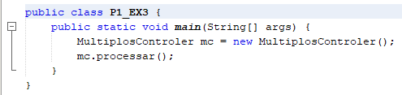
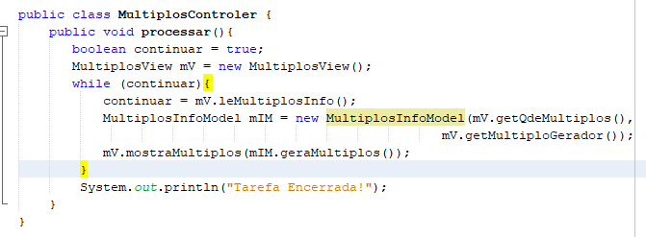
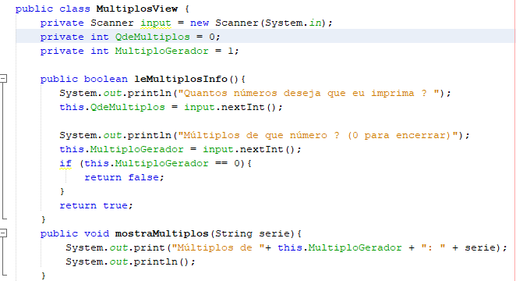
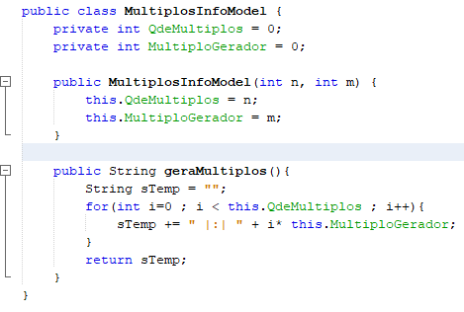
Revisão – JAVA – EX3 - MVC
CONTROLER
VIEW
MODEL

Slide 15
Revisão – JAVA – Exercício 2.1
Faça um programa, utilizando o modelo MVC com os seguintes requisitos:
Modelo: Uma classe “Produto” que terá preço unitário, nome e quantidade e calculará preço total através do preço unitário e quantidade
View: Uma classe que:
Pergunta os dados de cada produto
Mostra o produto com a o total do custo
Controlador que vai representar um “Estoque”vai invocar a view, obter os dados dos produtos, criar e depois chamar a view para mostrar os totais.

Slide 16
Revisão – JAVA – EX4 – MVC3
main
CONTROLER
VIEW Recebe e Mostra
MODEL
Estoque e
Produtos

Slide 17
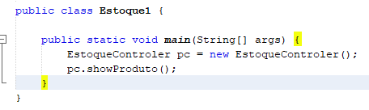
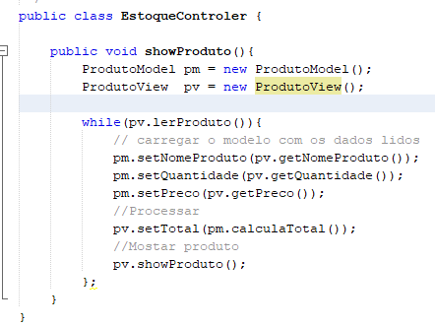
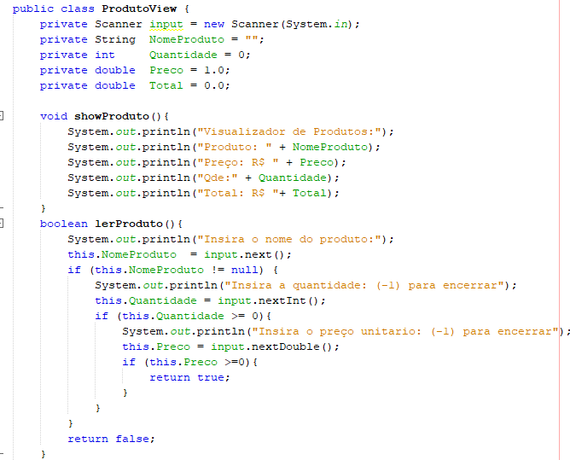
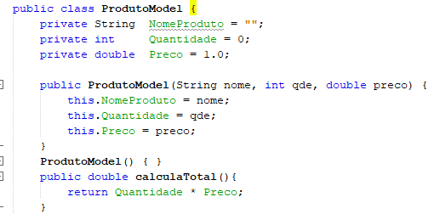
Revisão – JAVA – EX4 – MVC3
CONTROLER
VIEW
MODEL

Slide 18
Revisão – JAVA – EX4 – MVC3
MODEL

Slide 19
Revisão – JAVA – EX4 – MVC3
CONTROLER

Slide 20
Revisão – JAVA – EX4 – MVC3
VIEW

Slide 21
Revisão – JAVA – Exercício 2.2
Faça um programa, utilizando o modelo MVC com os seguintes requisitos:
Modelo:
Uma classe genérica “Produto” especializado em 3 tipos de produto diferentes, sendo que cada um terá preço diferente. O produto deve ter nome e quantidade.
Uma Classe Estoque que terá exatamente 3 produtos sendo que podem ser iguais ou diferentes.
View: Uma classe que:
Pergunta os dados e tipos de cada produto e insere no estoque
Mostra outro com a o total do custo dos 3 produtos
Controlador que vai invocar a view, obter os produtos, criar e depois chamar a view para mostrar os totais.

Slide 22
Revisão – JAVA – EX4 – MVC4 Passos
Alterar Classe Produto para Abstrata
Criar método “Ajusta Preço” abstrato na classe produto
Criar 3 classes herdadas de produto
Alterar View para acrescentar “Tipo Produto”
Criar um tipo “EstoqueModel” que irá conter 3 variáveis do mesmo tipo “Produto”
Criar um método no EstoqueModel que receba um codigo e crie cada tipo de produto
Sobrescrever o método “Ajusta Preço” em cada herança
Ler os dados do produto no controlador, criar e mostrar

Slide 23
Revisão – JAVA – EX4 – MVC4
main
CONTROLER
VIEW Recebe e Mostra
MODEL
Estoque e
Produtos

Slide 24
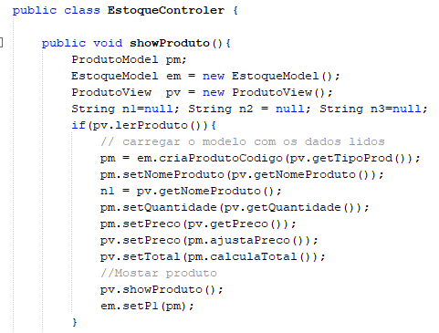
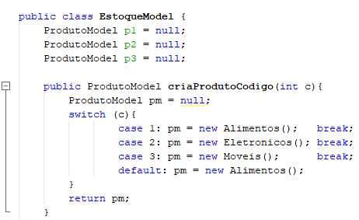

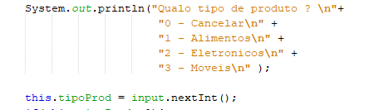
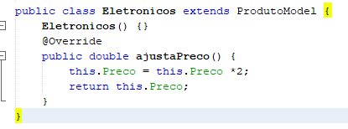
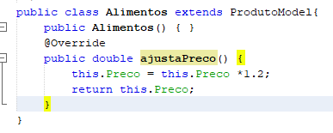
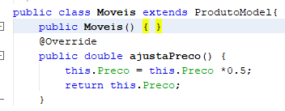
Revisão – JAVA – EX4 – MVC4
CONTROLER
MODEL
VIEW

Slide 25
Revisão – JAVA – EX4 – MVC4
MODEL

Slide 26
Revisão – JAVA – EX4 – MVC4
CONTROLER

Slide 27
Revisão – JAVA – EX4 – MVC4
VIEW

Slide 28
Exercício Aula 2 Ex1 – Lista Produtos
Faça um programa, utilizando o modelo MVC com os seguintes requisitos:
Modelo:
View: Uma classe que:
Controlador que vai invocar a view, obter os produtos, criar e depois chamar a view para mostrar os totais.

Slide 29
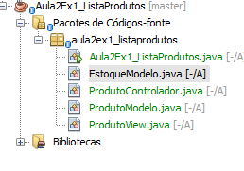
Exercício Aula 2 Ex1 – Lista Produtos
Criar cada uma das classes:
Controlador
View
Modelo

Slide 30
Exercício Aula 2 Ex1 – Lista Produtos
Criar cada uma das classes:
Controlador
View
Modelo

